Slide 1
Marketing en communicatie
Begrippen
Communicatieproces
Ruis
Communicatiemodellen
AIDA model
IBS Thema
Projectmanagement
Financieel management
Marketing en communicatie
De verborgen impact
Samenwerken
IBS Toetsing
Kennistoets
Plan van aanpak
Presentatie
Week 1 | Week 2 | Week 3 | Week 4 | Week 5 | Week 6 | Week 7 | Week 8 | Week 9 | Week 10

Slide 2
Vorige keer
Marketingmix – 7 P’s
Opdracht
Beantwoord onderstaande vragen:
Wat is de naam van jullie dienst?
Wat is de plaats van het evenement?
Hoe promoten jullie het evenement?
Wat is de prijs voor de bezoeker van het evenement?
Wat verwachten we van het personeel?
Hoe zorg je ervoor dat de dienst op een passende manier wordt gepresenteerd?
Wat maakt jullie evenement uniek? Oftewel; wat is jullie paarse koe?
Verwerk je antwoorden in onderdeel 3 ‘Projectresultaat’ van het ‘Plan van aanpak’.

Slide 3
Marketing en communicatie

Slide 4
Planning
Communicatieproces
Communicatiemodellen
AIDA

Slide 5
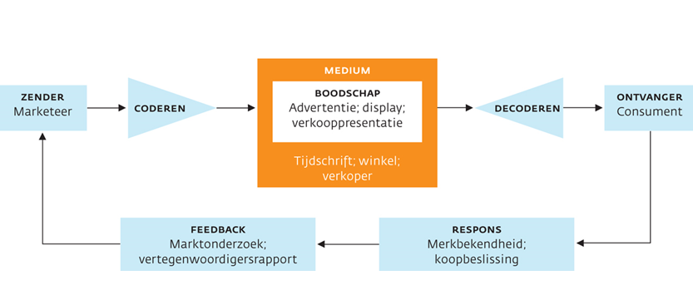
Communicatieproces

Slide 6
Ruis

Slide 7
Ruis
Boodschap niet gezien? > | Selectieve blootstelling
Boodschap krijgt geen aandacht? > | Selectieve aandacht
Boodschap niet begrepen? > | Selectieve verwerking
Boodschap niet herinnerd? > | Selectieve herinnering

Slide 8
Communicatiemodellen
Cognitieve fase
Overdragen van kennis
Affectieve fase
Overdragen van positief gevoel
Conatieve fase
Omzetten naar een actie

Slide 9
Communicatiemodellen

Slide 10
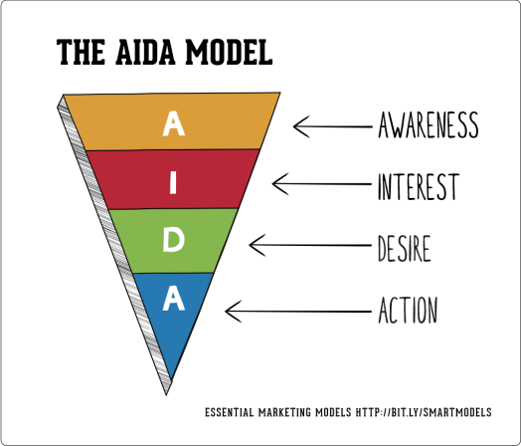
AIDA-model

Slide 11
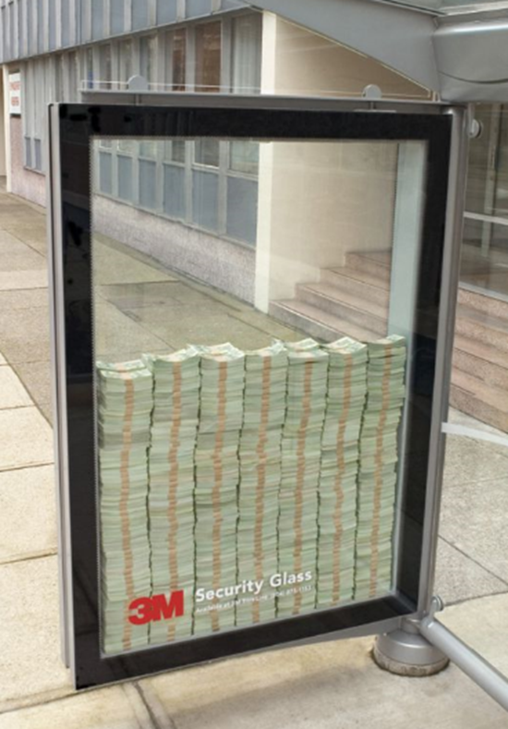
AIDA-model

Slide 12
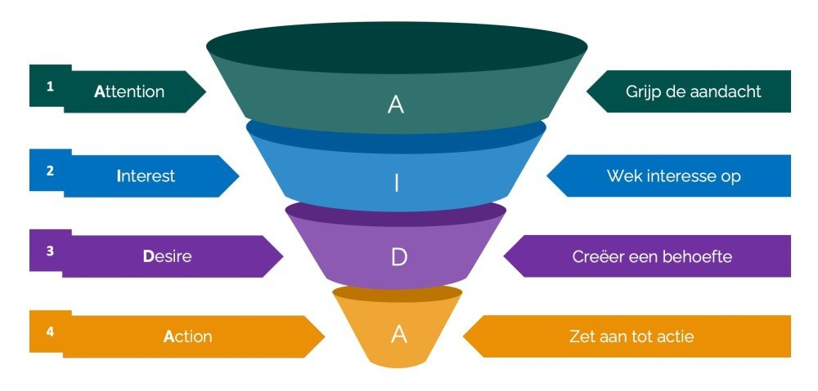
Opdracht
Bedenk een medium (advertentie, poster, uitnodiging, …) die passend is om te communiceren over het Verhalencafé. Houd hierbij rekening met de wensen van de opdrachtgever en de doelgroep.
Bedenk hoe je het AIDA model kan toepassen op het gekozen medium.
Werk het gekozen medium uit volgens het AIDA model.
Verwerk je antwoorden in onderdeel 4 ‘Projectactiviteiten’ van het ‘Plan van aanpak’.

